Slide 1
MPS - Ministério da Previdência Social
SPPS - Secretaria de Políticas de Previdência Social
DRPSP - Departamento dos Regimes de Previdência no Serviço Público
EQUILÍBRIO FINANCEIRO E ATUARIAL: OS DESAFIOS PRESENTES E FUTUROS
NA GESTÃO DOS RPPS
I FÓRUM DO IPERON:
A BUSCA DA SAÚDE FINANCEIRA E ATUARIAL DOS RPPS
PORTO VELHO - RO - 28 DE AGOSTO DE 2015

Slide 2
ÍNDICE
1 - Os RPPS e o Sistema de Previdência Social no Brasil
2 - Evolução Histórica dos RPPS
3 - Dados Gerais Sobre os RPPS: Brasil e Rondônia
4 - Transição Demográfica e Cenário Econômico: o Difícil Desafio de Conciliar as Necessidades do Presente com o Planejamento do Futuro
5 - Modernização da Gestão dos RPPS
6 - Alterações nas Regras do Benefício de Pensão por Morte

Slide 3
1 - OS RPPS E O
SISTEMA DE PREVIDÊNCIA SOCIAL NO BRASIL

Slide 4
SISTEMA PREVIDENCIÁRIO BRASILEIRO
 | PILARES DO SISTEMA PREVIDENCIÁRIO
CARACTERÍSTICAS BÁSICAS | REGIME GERAL DE PREVIDÊNCIA SOCIAL – RGPS | REGIMES PRÓPRIOS DE PREVIDÊNCIA SOCIAL – RPPS | REGIME DE PREVIDÊNCIA PRIVADA COMPLEMENTAR – RPPC
Segurados | Trabalhadores do setor privado e servidores públicos não vinculados a RPPS | Servidores públicos | Todos os trabalhadores
Filiação | Compulsório | Compulsório | Facultativo
Natureza | Sistema público | Sistema público | Sistema privado
Gestão | INSS / Receita Federal do Brasil | Entes federativos (União, Estados, Distrito Federal e Municípios) | Entidades privadas de previdência complementar (fechadas ou abertas)
Proteção | Benefícios limitados ao teto | Benefícios podem ou não ser limitados ao teto | Benefícios complementares
Fundamento constitucional | Artigo 201 da CF | Artigo 40 da CF | Artigo 202 da CF
Fundamento legal | Leis nº 8.212 e 8.213/1991 | Lei nº 9.717/1998 e leis de cada ente | LC nº 108 e 109/2001

Slide 5
RPPC
SPPC
SUSEP
MF
PREVIC
RGPS
SPPS /
DRPGS
RFB
SPPS / DPSSO
INSS
FECHADA
RPPS
SPPS /
DRPSP
UNIDADES GESTORAS
TCE/TCM
ABERTA

Slide 6
2 - EVOLUÇÃO HISTÓRICA DOS RPPS

Slide 7
EVOLUÇÃO HISTÓRICA DOS RPPS
Períodos Históricos:
1º Período: Origem (até 1988)
2º Período: Expansão (de 1988 a 1998)
3º Período: Consolidação (depois de 1998)
1º Período: Origem (até 1988):
Primórdios: montepios (final século XIX e início século XX).
Institutos: década de 1930 (IPASE, IPEs).
Regime jurídico dos servidores: Contratações “temporárias” x Estatutos.
Benefícios de família (contributivos) x Aposentadorias (prêmio).
Benefícios assistenciais e de saúde.

Slide 8
EVOLUÇÃO HISTÓRICA DOS RPPS
2º Período: Expansão (de 1988 a 1998):
Causas:
Regime jurídico único: art. 39 da Constituição.
Retenção de créditos do INSS nos repasses do FPE/FPM.
Ausência de normas gerais.
Mais de 1000 RPPS criados entre 1990 e 1994.
Características:
Ausência de estudo atuarial prévio.
Plano de custeio com alíquotas de contribuição insuficientes e não repassadas adequadamente.
Recursos utilizados em outras finalidades.
Regras de concessão de benefícios muito generosas.

Slide 9
SEGUNDO PERÍODO: EXPANSÃO
ANO | QUANTIDADE | % ANUAL | ACUMULADO | % ACUMULADO
ATÉ 1988 | 251 | 13,1% | 251 | 13,1%
1989 | 20 | 1,0% | 271 | 14,2%
1990 | 222 | 11,6% | 493 | 25,8%
1991 | 184 | 9,6% | 677 | 35,4%
1992 | 184 | 9,6% | 861 | 45,1%
1993 | 323 | 16,9% | 1184 | 62,0%
1994 | 88 | 4,6% | 1272 | 66,6%
1995 | 41 | 2,1% | 1313 | 68,7%
1996 | 24 | 1,3% | 1337 | 70,0%
1997 | 118 | 6,2% | 1455 | 76,1%
1998 | 38 | 2,0% | 1493 | 78,1%
1999 | 18 | 0,9% | 1511 | 79,1%
2000 | 19 | 1,0% | 1530 | 80,1%
2001 | 74 | 3,9% | 1604 | 83,9%
2002 | 133 | 7,0% | 1737 | 90,9%
2003 | 22 | 1,2% | 1759 | 92,0%
2004 | 19 | 1,0% | 1778 | 93,0%
2005 | 37 | 1,9% | 1815 | 95,0%
2006 | 23 | 1,2% | 1838 | 96,2%
2007 | 18 | 0,9% | 1856 | 97,1%
2008 | 17 | 0,9% | 1873 | 98,0%
2009 | 28 | 1,5% | 1901 | 99,5%
2010 | 10 | 0,5% | 1911 | 100,0%
Tabela 2: Ano de Instituição dos RPPS pelos Estados e Municípios

Slide 10
SEGUNDO PERÍODO: EXPANSÃO

Slide 11
EVOLUÇÃO HISTÓRICA DOS RPPS
3º Período: Consolidação (depois de 1998):
Novo marco institucional:
Lei nº 9.717/1998.
Emenda Constitucional nº 20/1998.
Emenda Constitucional nº 41/2003.
Decreto nº 3.788/2001 (CRP) e atos normativos do MPS.
Características:
Aperfeiçoamento das regras de acesso aos benefícios.
Caráter contributivo e solidário.
Equilíbrio financeiro e atuarial.
Unidade gestora única.

Slide 12
3 - DADOS GERAIS
SOBRE OS RPPS

Slide 13
BRASIL

Slide 14
ENTES FEDERATIVOS - REGIME PREVIDENCIÁRIO E CRP
REGIME PREVIDENCIÁRIO
RGPS | 3.398 | 60,75%
RPPS | 2.067 | 36,96%
RPPS EM EXTINÇÃO | 128 | 2,29%
TOTAL | 5.593 | 100,00%
REGULARIDADE PREVIDENCIÁRIA DOS RPPS
COM CRP ADMINISTRATIVO | 1.122 | 54,29%
COM CRP JUDICIAL | 241 | 11,66%
SEM CRP (*) | 704 | 34,06%
TOTAL | 2.067 | 100,00%
(*) Vencidos: a) até 30 dias: 129; b) de 30 dias a 12 meses: 341; c) mais de 12 meses: 270.
Posição em 10/06/2015.

Slide 15
QUANTIDADE DE SEGURADOS DOS RPPS
 | ATIVOS | APOSENTADOS | PENSIONISTAS | TOTAL | RAZÃO DEPENDÊNCIA
UNIÃO | 1.195.852 | 566.390 | 411.475 | 2.173.717 | 1,22
ESTADOS/DF | 2.678.043 | 1.442.815 | 490.215 | 4.611.073 | 1,39
MUNICÍPIOS | 2.379.189 | 449.055 | 132.573 | 2.960.817 | 4,09
TOTAL | 6.253.084 | 2.458.260 | 1.034.263 | 9.745.607 | 1,79
Dados consolidados 2014 (Anuário)

Slide 16
RPPS - INVESTIMENTOS E OUTROS BENS, ATIVOS E DIREITOS
SEGMENTO | ESTADOS/DF | MUNICÍPIOS | TOTAL | %
Renda Fixa | 27.032.754.745,25 | 61.289.698.373,74 | 88.322.453.118,98 | 52,03%
Renda Variável | 2.688.819.553,88 | 5.196.438.317,77 | 7.885.257.871,65 | 4,65%
Disponibilidades Financeiras | 229.704.749,10 | 1.037.478.008,84 | 1.267.182.757,94 | 0,75%
Total Investimentos | 29.951.279.048,23 | 67.523.614.700,35 | 97.474.893.748,57 | 57,43%
Demais bens, direitos e ativos | 59.084.478.429,27 | 2.116.982.996,00 | 61.201.461.425,26 | 36,06%
Parcelamentos de débitos | 1.143.393.951,17 | 9.923.152.549,11 | 11.066.546.500,28 | 6,52%
Total Outros Ativos | 60.227.872.380,44 | 12.040.135.545,11 | 72.268.007.925,54 | 42,57%
Total Geral | 90.179.151.428,67 | 79.563.750.245,46 | 169.742.901.674,11 | 100,00%
(DAIR 6º BI/2014 - EXTRAÇÃO EM 06/08/2015 E RELATÓRIO GERENCIAL PARCELAMENTOS EM 13/01/2015)

Slide 17
RONDÔNIA

Slide 18
MUNICÍPIOS DE RONDÔNIA - REGIME PREVIDENCIÁRIO E CRP
REGIME PREVIDENCIÁRIO
RGPS | 23 | 44,23%
RPPS | 29 | 55,77%
RPPS EM EXTINÇÃO | - | 0,00%
TOTAL | 52 | 100,00%
REGULARIDADE PREVIDENCIÁRIA DOS RPPS
COM CRP ADMINISTRATIVO | 16 | 55,17%
COM CRP JUDICIAL | 10 | 34,48%
SEM CRP (*) | 3 | 10,35%
TOTAL | 29 | 100,00%
(*) Vencidos: a) até 30 dias: -; b) de 30 dias a 12 meses: 3; c) mais de 12 meses: -.
Posição em 10/06/2015.

Slide 19
RONDÔNIA - QUANTIDADE DE SEGURADOS DOS RPPS
 | ATIVOS | APOSENTADOS | PENSIONISTAS | TOTAL | RAZÃO DEPENDÊNCIA
ESTADO | 49.327 | 4.090 | 2.537 | 55.954 | 7,44
MUNICÍPIOS | 29.369 | 1.401 | 738 | 31.508 | 13,73
TOTAL | 78.696 | 5.491 | 3.275 | 87.462 | 8,98
Dados consolidados 2014 (Anuário)

Slide 20
RONDÔNIA - INVESTIMENTOS E OUTROS BENS, ATIVOS E DIREITOS
SEGMENTO | ESTADO | MUNICÍPIOS | TOTAL | %
Renda Fixa | 1.028.128.932,91 | 840.738.375,92 | 1.868.867.308,83 | 71,73%
Renda Variável | 113.789.810,70 | 61.099.907,86 | 174.889.718,56 | 6,71%
Disponibilidades Financeiras | 94.285,82 | 8.037.212,12 | 8.131.497,94 | 0,31%
Total Investimentos | 1.142.013.029,43 | 909.875.495,90 | 2.051.888.525,33 | 78,76%
Demais bens, direitos e ativos | 5.252.039,26 | 1.370.000,00 | 6.622.039,26 | 0,25%
Parcelamentos de débitos | 409.613.534,84 | 137.199.108,68 | 546.812.643,52 | 20,99%
Total Outros Ativos | 414.865.574,10 | 138.569.108,68 | 553.434.682,78 | 21,24%
Total Geral | 1.556.878.603,53 | 1.048.444.604,58 | 2.605.323.208,11 | 100,00%
(DAIR 6º BI/2014 - EXTRAÇÃO EM 06/08/2015 E RELATÓRIO GERENCIAL PARCELAMENTOS EM 13/01/2015)

Slide 21
4 - TRANSIÇÃO DEMOGRÁFICA E CENÁRIO ECONÔMICO

Slide 22

TRANSIÇÃO DEMOGRÁFICA E PREVIDÊNCIA SOCIAL
Forte mudança na estrutura demográfica brasileira:
  Rápido envelhecimento populacional.
  Diminuição da população em idade ativa em relação aos aposentados.
A Previdência Social contará com número menor de contribuintes e aumento na quantidade de beneficiários, o que irá pressionar de modo considerável sua despesa e necessidade de financiamento.

Slide 23
Comparação das Estruturas Demográficas no Brasil
(1980 - 2010 - 2030 - 2060)
Fonte: IBGE. Projeções demográficas de 2008 e 2013.
Elaboração: SPPS/MPS.

Slide 24
Expectativa de sobrevida para diferentes idades
Brasil 1998-2013
+ 4,6 anos
+ 4,2 anos
Em média, entre 1998 e 2013 houve um incremento da sobrevida de 4,6 anos.
Para os brasileiros com 60 anos de idade, a expectativa de sobrevida
é hoje de 21,8 anos.

Slide 25
População idosa no Brasil irá triplicar até 2060
Crescimento médio anual de 1,1 milhão entre 2015 e 2060, ou seja, 50 milhões de idosos a mais
Fonte: Projeção Demográfica do IBGE de 2013.

Slide 26
Redução da razão de dependência: A relação entre a população em idade ativa e a população idosa cairá de 9,3 para 2,3.
ANO | 15 a 64 anos (a) | 65 anos ou mais (b) | Número de ativos por idoso*** (a/b)
2000 | 111.619.073 | 9.722.209 | 11,5
2013 | 137.630.976 | 14.870.086 | 9,3
2020** | 147.780.044 | 19.982.307 | 7,4
2030** | 153.881.479 | 29.988.493 | 5,1
2040** | 152.595.175 | 40.116.919 | 3,8
2050** | 143.233.775 | 51.264.724 | 2,8
2060** | 131.429.536 | 58.411.600 | 2,3
Fonte: IBGE.
* Razão de dependência é a relação entre a população em idade ativa (15-64) e a população inativa de 65 anos ou mais; ** Projeções; *** Idosos de 65 anos ou mais

Slide 27
Contingente de brasileiros acima de 60 anos entre 1980 e 2050 (projeção)
Fonte: Instituto Brasileiro de Geografia e Estatística (IBGE).

Slide 28
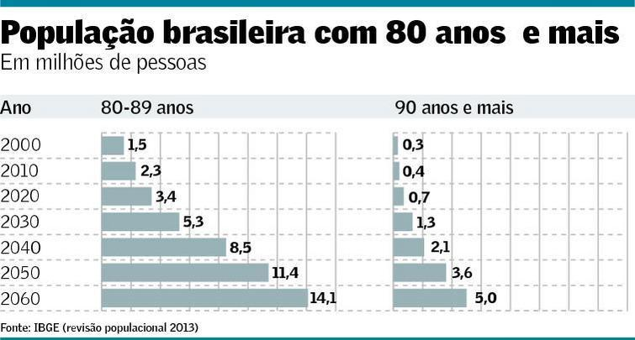
Fonte da tabela: Valor Econômico, 11/12/2013.

Slide 29
DESEQUILÍBRIO FINANCEIRO E ORÇAMENTÁRIO DOS ENTES
EQUILÍBRIO FINANCEIRO E ATUARIAL DOS RPPS
PRESENTE
FUTURO

Slide 30
PROTEÇÃO AOS FUNDOS PREVIDENCIÁRIOS E
EQUILÍBRIO FINANCEIRO E ATUARIAL
Constituição Federal: art. 40 (equilíbrio financeiro e atuarial como princípio estruturante dos RPPS) e art. 249 (fundos previdenciários de bens, ativos e direitos).
Lei nº 9.717/1998: art. 1º (organização com base em normas de contabilidade e atuária) e art. 9º (atribuição da União, por meio do MPS, para exercer a orientação, supervisão e acompanhamento dos RPPS e estabelecer os parâmetros e diretrizes gerais para sua organização e funcionamento).
Lei de Responsabilidade Fiscal - LRF (LC nº 101/2000): art. 69 reitera necessidade de observância do equilíbrio financeiro e atuarial, segundos normas gerais de contabilidade e atuária.

Slide 31
PROTEÇÃO AOS FUNDOS PREVIDENCIÁRIOS E
EQUILÍBRIO FINANCEIRO E ATUARIAL
Decreto nº 3.788/2001: Institui o Certificado de Regularidade Previdenciária - CRP, exigido para: recebimento de transferências voluntárias de recursos da União; celebração de acordos, contratos e convênios; recebimento de empréstimos e financiamentos de instituições financeiras federais; recebimento da compensação previdenciária com RGPS.
Portaria MPS nº 403/2008:
Estabelece as normas gerais a serem observadas nas avaliações atuariais dos RPPS, os regimes financeiros aplicáveis e os parâmetros para as hipóteses atuariais.
Define alternativas para equacionamento do déficit atuarial, que podem ser adotadas individualmente ou de forma combinada: alíquota de contribuição suplementar; aportes de valores, bens ou direitos; segregação da massa. (*)
(*) Rondônia - 01/01/2010 - Lei nº 524/2009
Nota Técnica DRPSP/SPPS/MPS nº 03/2015:
Proteção dos fundos previdenciários.

Slide 32
5 - MODERNIZAÇÃO DA GESTÃO DOS RPPS

Slide 33
PAPEL DA UNIDADE GESTORA ÚNICA
Cumprimento do § 20 do art. 40 da Constituição Federal.
Uniformidade de procedimentos na aplicação das regras de concessão, cálculo e reajustamento dos benefícios.
Maior confiabilidade dos resultados das avaliações atuariais.
Profissionalização e qualificação da gestão previdenciária.
Redução do risco de judicialização na concessão de benefícios.
Maior controle dos ativos e passivos: governança previdenciária.
IPERON: Lei Complementares nº 783/2014 e 807/2014 (preveem mecanismo de integração dos Poderes na unidade gestora única)

Slide 34
PRÓ-GESTÃO RPPS - CERTIFICAÇÃO INSTITUCIONAL
PRÓ-GESTÃO RPPS - CERTIFICAÇÃO INSTITUCIONAL
REGULAMENTAÇÃO:
→ Portaria MPS nº 185/2015, de 14/05/2015.
→ Manual do Pró-Gestão RPPS, a ser editado pela SPPS.
CONAPREV:
Participou do processo de elaboração do modelo de certificação institucional, cuja discussão teve início em 2011.
Aprovou a proposta apresentada pelo Grupo de Trabalho, por meio da Resolução CONAPREV nº 01/2015, de 06/03/2015.
Financiamento do Programa

Slide 35
PRÓ-GESTÃO RPPS - PARÂMETROS
PRÓ-GESTÃO RPPS: Programa de Certificação Institucional e Modernização da Gestão dos Regimes Próprios de Previdência Social da União, dos Estados, do Distrito Federal e dos Municípios.
OBJETIVO: Incentivar os Regimes Próprios de Previdência Social a adotarem melhores práticas de gestão previdenciária, que proporcionem maior controle dos seus ativos e passivos e mais transparência no relacionamento com os segurados e a sociedade.
ADESÃO: Facultativa.
SOLICITANTES: Representantes legais do Ente Federativo e da Unidade Gestora do RPPS.
VALIDADE DA CERTIFICAÇÃO: 03 (três) anos.
Financiamento do Programa

Slide 36
PRÓ-GESTÃO RPPS - PARÂMETROS
DIMENSÕES: Controles Internos, Governança Corporativa e Educação Previdenciária.
NÍVEIS DE ADERÊNCIA: 04 (quatro) níveis.
REQUISITO MÍNIMO: Certificado de Regularidade Previdenciária - CRP válido.
AVALIAÇÃO DAS AÇÕES: Entidades certificadoras credenciadas pelo Ministério da Previdência Social - MPS.
→ Possibilidade de consulta pública ou audiência pública para definição dos critérios de credenciamento.
Financiamento do Programa

Slide 37
PRÓ-GESTÃO RPPS - DIMENSÕES PARA CERTIFICAÇÃO
I - CONTROLES INTERNOS
1 - Mapeamento das atividades das áreas de atuação do RPPS.
2 - Manualização das atividades das áreas de atuação do RPPS.
3 - Capacitação e certificação dos gestores e servidores das áreas de risco.
4 - Estrutura de controle interno.
5 - Política de segurança da informação.
6 - Gestão e controle da base de dados cadastrais dos servidores públicos, aposentados e pensionistas.
Financiamento do Programa

Slide 38
PRÓ-GESTÃO RPPS - DIMENSÕES PARA CERTIFICAÇÃO
II - GOVERNANÇA CORPORATIVA
1 - Relatório de governança corporativa.
2 - Planejamento.
3 - Relatório de gestão atuarial.
4 - Código de ética da instituição.
5 - Políticas previdenciárias de saúde e segurança do servidor.
6 - Política de investimentos.
7 - Comitê de Investimentos.
8 - Transparência.
9 - Definição de limites de alçadas.
10 - Segregação das atividades.
11 - Ouvidoria.
12 - Qualificação do órgão de direção.
13 - Conselho Fiscal.
14 - Conselho de Administração.
15 - Mandato, representação e recondução.
16 - Gestão de pessoas.

Slide 39
PRÓ-GESTÃO RPPS - DIMENSÕES PARA CERTIFICAÇÃO
III - EDUCAÇÃO PREVIDENCIÁRIA
1 - Plano de ação de capacitação.
2 - Ações de diálogo com os segurados e a sociedade.

Slide 40
QUADRO RESUMO
DOS CRITÉRIOS DE
CERTIFICAÇÃO

Slide 53
PORTARIA MPS Nº 300/2015
PRÓ-GESTÃO RPPS - CERTIFICAÇÃO INSTITUCIONAL
A Certificação Institucional será um dos requisitos obrigatórios para obter conceito de Investidor Qualificado ou Investidor Profissional.
A Portaria MPS nº 300/2015 inseriu na Portaria MPS nº 519/2011 os art. 6º-A e 6º-B, regulamentando o art. 9º-C da Instrução CVM nº 539/2013, alterada pela Instrução CVM nº 554/2014.
Embora a nova Portaria esteja em vigor, a Instrução CVM nº 564/2015 prorrogou o prazo para aplicação da suitability (dever de verificação da adequação dos produtos e serviços ao perfil do cliente), mantendo-se as regras anteriores até 30/09/2015.
O RPPS que não se enquadrar no conceito de Investidor Qualificado a partir de 1º/10/2015 poderá manter os investimentos que possua na sua carteira e efetuar novas alocações nesses investimentos.

Slide 54
PORTARIA MPS Nº 300/2015
PRÓ-GESTÃO RPPS - CERTIFICAÇÃO INSTITUCIONAL
Investidor Qualificado - Requisitos: (3)
Possuir CRP vigente, pelo cumprimento dos requisitos estabelecidos na Lei nº 9.717/1998.
Recursos aplicados informados no DAIR em montante igual ou superior a R$ 40 milhões. (1)
Efetivo funcionamento do Comitê de Investimentos.
Adesão ao Pró-Gestão RPPS e obtenção da certificação institucional, pelo menos no Nível I. (2)
Observações:
(1) Cerca de 350 RPPS atingem esse limite mínimo, possuindo 90% dos recursos totais dos RPPS.
(2) O requisito da certificação institucional será verificado a partir de 1º de janeiro de 2017, quando o volume de recursos será reduzido para R$ 10 milhões (cerca de 900 RPPS, com 98% dos recursos).
(3) Possibilidade de suspensão do conceito de investidor (art. 6º-C).

Slide 55
PORTARIA MPS Nº 300/2015
PRÓ-GESTÃO RPPS - CERTIFICAÇÃO INSTITUCIONAL
Investidor Profissional - Requisitos: (3)
Possuir CRP vigente, pelo cumprimento dos requisitos estabelecidos na Lei nº 9.717/1998.
Recursos aplicados informados no DAIR em montante igual ou superior a R$ 1 bilhão. (1)
Efetivo funcionamento do Comitê de Investimentos.
Adesão ao Pró-Gestão RPPS e obtenção da certificação institucional no Nível IV. (2)
Observações:
(1) 18 RPPS atingem esse limite mínimo, possuindo 60% dos recursos totais dos RPPS.
(2) O requisito da certificação institucional será exigido de imediato e não haverá redução do limite mínimo de recursos.
(3) Possibilidade de suspensão do conceito de investidor (art. 6º-C).

Slide 56
PORTARIA MPS Nº 300/2015
PRÓ-GESTÃO RPPS - CERTIFICAÇÃO INSTITUCIONAL
Processo de Credenciamento: (art. 6º-E)
Padronização:
→ Termo de Análise de Credenciamento.
→ Atestado de Credenciamento.
Racionalização:
→Documentos podem ser armazenados apenas em meio digital, desde que disponibilizados pela instituição credenciada na Internet e mantidos pelo RPPS à disposição para apresentação aos órgãos de controle e fiscalização.

Slide 57
6 - ALTERAÇÕES NAS REGRAS DE CONCESSÃO DO BENEFÍCIO DE PENSÃO POR MORTE
Lei nº 13.135/2015
(conversão da MP 664/2014)

Slide 58
OBJETIVOS DAS MUDANÇAS
→ Aperfeiçoar as regras de concessão do benefício de pensão por morte.
→ Adequar tais regras aos padrões internacionais.
→ Eliminar distorções que resultam em ônus excessivo para a sociedade.

Slide 59

DISTORÇÕES NA CONCESSÃO DA PENSÃO POR MORTE
Exemplos reais no RGPS

Slide 60
Caso 1
Homem nascido em 1920 que se aposentou em 1969.
Faleceu em 2014 com 94 anos e deixou pensão para mulher de 29 anos (única dependente), que tem uma expectativa de sobrevida de 51 anos - seria cessada em 2065.
Considerando aposentadoria e pensão, o benefício deve durar cerca de 96 anos.

Slide 61
Caso 2
Mulher nascida em 1935 que se aposentou em 1993.
Faleceu em 2014 com 78 anos e deixou pensão para homem de 22 anos (único dependente), que tem uma expectativa de sobrevida de 51 anos - seria cessada em 2065.
Considerando aposentadoria e pensão, o benefício deve durar cerca de 72 anos.

Slide 62
Caso 3
Mulher com 49 anos e sem nenhuma contribuição fez a inscrição no INSS em 2012. Em março de 2014 teve um requerimento de auxílio-doença indeferido por não ter nenhuma contribuição.
Na competência de maio de 2014, que deveria ter sido paga em junho, foi feita uma contribuição no “teto” do RGPS no dia 29/05/2014*.
Mulher faleceu em 1/06/2014, com 51 anos e deixou pensão vitalícia no “teto” do RGPS para o marido (R$ 4.663).
(*) Em 2014 foram concedidas 365 pensões por morte nessa situação: não precedidas de aposentadoria e com uma única contribuição no valor do teto.

Slide 63
CARÊNCIA
A não exigência de carência permite que seja concedida pensão vitalícia com apenas uma contribuição, inclusive benefício no “teto” do RGPS, enquanto um trabalhador que contribui a vida toda pelo salário mínimo gera uma pensão no piso.
Considerando as concessões de 2014, houve 6.676 pensões urbanas não precedidas de aposentadoria com menos de 2 anos de contribuição (patamar anual de concessão é de mais de 400 mil).
- Estudo feito com 132 países mostra que 78% deles exigem carência, sendo que em alguns países pode chegar a 5 anos.

Slide 64
TEMPO MÍNIMO PARA CASAMENTO OU UNIÃO ESTÁVEL
  Ausência de tempo mínimo de casamento favorece comportamentos oportunistas: pessoas com idade avançada ou em estado terminal podem “casar” apenas para gerar pensão.
- Estudo feito com 132 países mostra que 77% colocam requisitos e restrições para cônjuges.

Slide 65
DURAÇÃO DA PENSÃO POR MORTE - RGPS
  - A duração média das pensões cessadas aumentou 22,4% comparando o ano de 2013 com 1995, o que corresponde a 3 anos adicionais de pagamento do benefício (duração média passou de 13 para 16 anos).
  - Parte desse aumento decorre do aumento da longevidade da população.
- Medida proposta busca reduzir a duração das pensões antes vitalícias concedidas a cônjuges jovens e com isso reduzir o crescimento das pensões com durações extremamente longas.

Slide 67

PRÁTICAS INTERNACIONAIS PARA CONCESSÃO DE PENSÃO POR MORTE

Slide 68
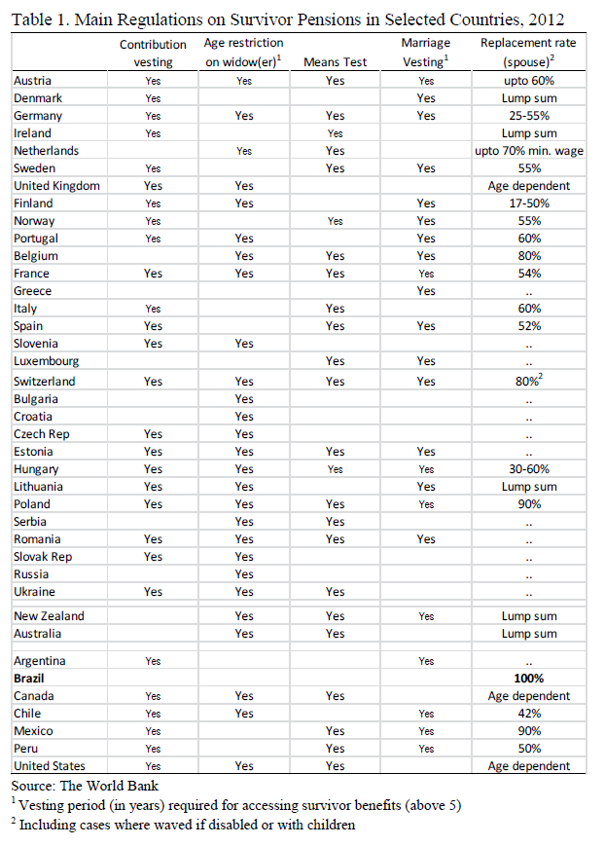
REGRAS DE ACESSO A PENSÃO POR MORTE (COMPARATIVO BANCO MUNDIAL)

Slide 69
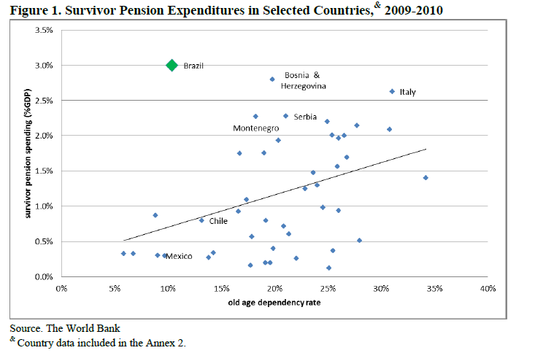
GASTOS COM PENSÃO POR MORTE X PIB (COMPARATIVO BANCO MUNDIAL)

Slide 70
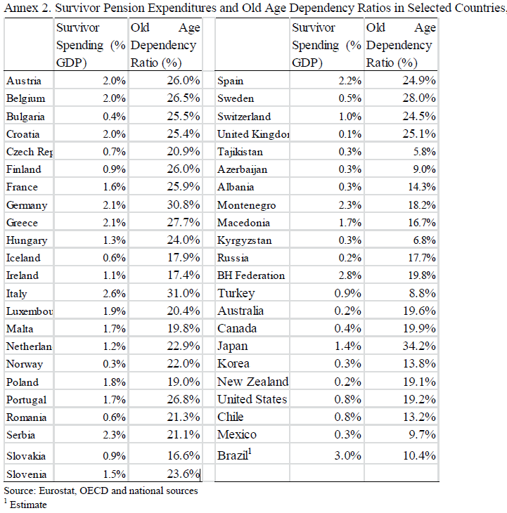
GASTOS COM PENSÃO POR MORTE X PIB (COMPARATIVO BANCO MUNDIAL)
45 PAÍSES - BRASIL:
40º EM “RAZÃO DE DEPENDÊNCIA” (IDOSOS / PEA).
1º EM GASTOS COM PENSÃO POR MORTE / PIB

Slide 71




CARÊNCIA
Alemanha - exige 5 anos de contribuição.
Irlanda - exige 260 semanas de contribuição.
Itália - 5 anos de contribuição, sendo 3 nos últimos 5 anos antes do óbito.
Espanha - 500 dias de contribuição nos últimos 5 anos.

Slide 72




CONDICIONALIDADES PARA CÔNJUGES
França - paga para viúva(o) com 55 anos ou mais.
Grécia - 3 anos de casamento se não aposentado e 5 anos se aposentado para casais sem filhos.
Rússia - viúva(o) com mais de 55 anos de idade ou desempregado ou filhos de até 18 anos ou 23 anos se estudante.
Eslovênia - viúva(o) de 58 anos de idade ou mais e filhos de até 15 anos.

Slide 73

VALOR DO BENEFÍCIO
França - 54% do valor da aposentadoria.
Bulgária - varia de 50% a 100%, dependendo do número de dependentes.
Grécia - 70% da aposentadoria.
Itália - 60% a 100% da aposentadoria, dependendo do número de filhos.

Slide 74
APLICAÇÃO DA LEI
N°13.135/2015
AOS RPPS DOS ESTADOS E MUNÍCÍPIOS

Slide 75
RECOMENDAÇÃO AOS RPPS PARA ADEQUAREM SUAS REGRAS DE PENSÃO POR MORTE À LEI Nº 13.135/2015
Nota Técnica CGNAL/DRPSP/SPPS/MPS nº 11/2015, de 14/08/2015.
→Resolução CONAPREV nº 03/2015, de 21/08/2015.

Slide 76
FORMA DE APLICAÇÃO DA LEI Nº 13.135/2015 AOS DEMAIS RPPS
Alterações da Lei nº 8.213/1991 não revogam disposições de lei local que não sejam contrárias à Lei nº 9.717/1998.
Alterações da Lei nº 8.112/1990 não se estendem de forma automática aos demais RPPS.
→Aplicação direta da Lei nº 8.213/1991 ou da Lei nº 8.112/1990, sem alteração da lei local, apresenta risco de questionamento judicial.
Portanto, há necessidade de alteração da lei estadual ou municipal, por projeto de lei de iniciativa do Poder Executivo.

Slide 77
ALTERAÇÕES DA LEI Nº 13.135/2015 APLICÁVEIS AOS RPPS DE ESTADOS E MUNICÍPIOS, MEDIANTE LEI LOCAL
Exigência de tempo mínimo de contribuição (18 meses) para que a pensão devida ao cônjuge ou companheiro possa ter duração superior a 4 meses.
Previsão de tempo mínimo de casamento ou união estável de 2 anos.
Pensão com duração variável conforme expectativa de vida, para cônjuges jovens.

Slide 78
Lei 13.135/2015
Idade do cônjuge | Duração da pensão (em anos)
Menor que 21 anos | 3
21 a 26 anos | 6
27 a 29 anos | 10
30 a 40 anos | 15
41 a 43 anos | 20
44 anos ou mais | Vitalícia
Revisão a cada 3 anos, desde que incremente 1 ano inteiro na média.

Slide 79
MEDIDA PROVISÓRIA 676/2015
RGPS - Fator Previdenciário - Regra 85/95 Progressiva
ATENÇÃO: A MP 676/2015 NÃO SE APLICA AOS RPPS

Slide 80
O texto aprovado pelo Congresso institui a regra 85/95 pontos para cálculo do valor da aposentadoria por tempo de contribuição.
Presidenta vetou esse dispositivo na conversão da MP 664/2014 e editou a MP 676/2015, com regra 85/95 progressiva.
Como são calculados os pontos? Soma de idade com o tempo de contribuição, em anos, no momento da aposentadoria.
  Exemplo 1: 57 anos de idade e 36 anos de contribuição somam 93 pontos.
  Exemplo 2: 58 anos de idade e 37 anos de contribuição somam 95 pontos.

Slide 81
A MP 676, editada em 17 de junho de 2015, incorpora a regra 85/95 aprovada pelo Congresso Nacional e introduz a progressividade para alinhamento à evolução demográfica do Brasil.
O que é Progressividade?
  O número de pontos necessários previsto para afastar a aplicação do fator previdenciário começa em 85/95 e evolui gradualmente a partir de 2017 até 2022.

Slide 82
Regra 85/95 Progressiva
O fator previdenciário não será aplicado quando o resultado da soma de idade e tempo de contribuição for igual ou maior que:
 | Mulher | Homem
até dez/16 | 85 | 95
de jan/17 a dez/18 | 86 | 96
de jan/19 a dez/19 | 87 | 97
de jan/20 a dez/20 | 88 | 98
de jan/21 a dez/21 | 89 | 99
de jan/22 em diante | 90 | 100

Slide 83
MPS - Ministério da Previdência Social
SPPS - Secretaria de Políticas de Previdência Social
DRPSP - Departamento dos Regimes de Previdência no Serviço Público
NARLON GUTIERRE NOGUEIRA
Diretor do Departamento dos Regimes de Previdência no Serviço Público
drpsp@previdencia.gov.br

